Slide 1
Travaux d’aménagement de la rue du Tabot et de l’allée du Tabot
Saint - Cyprien
30/10/2017

Slide 2
OrdreDu
Jour
Description du projet d’aménagement
Gestion du chantier
Planning / Coût

Slide 3
Qui fait quoi ?
Loire Forez Agglomération
  Le maitre d’ouvrage = le financeur et gestionnaire du réseau assainissement, gestionnaire de la voirie
  Le maitre d’œuvre = dessine le projet, monte le marché public, suit les travaux (assainissement, eau potable, voirie)
La commune de Saint Cyprien :
  Le maitre d’ouvrage = le financeur et gestionnaire du réseau d’eau potable
  À l’initiative du projet d’aménagement de voirie
  Responsable de la circulation
L’entreprise Cholton : réalise les travaux d’assainissement et d’eau potable

Slide 4
Les travaux d’assainissement
Quelques données clefs :
  Secteur identifié dans le Schéma Directeur : débordement + entrée eaux claires
  Entreprise cholton
  Environ 120 000 euros HT avec une subvention de l’Agence de l’Eau Loire Bretagne
  7 semaines de travaux du 6 novembre au 22 décembre (période pouvant évoluer en fonction des aléas de chantiers et des contraintes climatiques)
  Mise en place d’un réseau séparatif EU et EP

Slide 5
Les travaux d’assainissement
Données techniques générales :
Route barrée sauf riverain
Accès véhicules impossible sur l’allée du Tabot en semaine
Réouverture des rues tous les weekends
Cheminement piéton permanent matérialisé et sécurisé
Contrainte entrée / sortie, d’une journée ou deux, au droit de chaque habitation en fonction de l’avancement du chantier
Des points de regroupement seront mis en place pour la collecte des ordures ménagères. Un document spécifique sera distribué aux personnes concernées dans les boîtes aux lettres afin d’indiquer le point de regroupements mis en place
Prendre contact avec les services de Loire Forez pour toutes questions relatives au chantier : 04 26 54 70 90
Le compte rendu de la réunion sera disponible sur le site internet de Loire Forez et sur celui de la commune de Saint-Cyprien

Slide 6
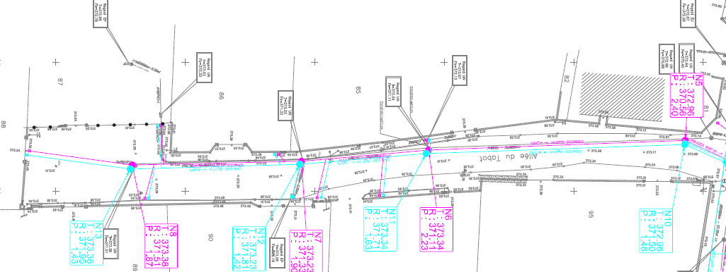
Les travaux d’assainissement
Emprise allée du Tabot
Réseau séparatif
Pose de boîtes de branchement Eu et EP
Notes:
Exploitation et espaces verts

Slide 7
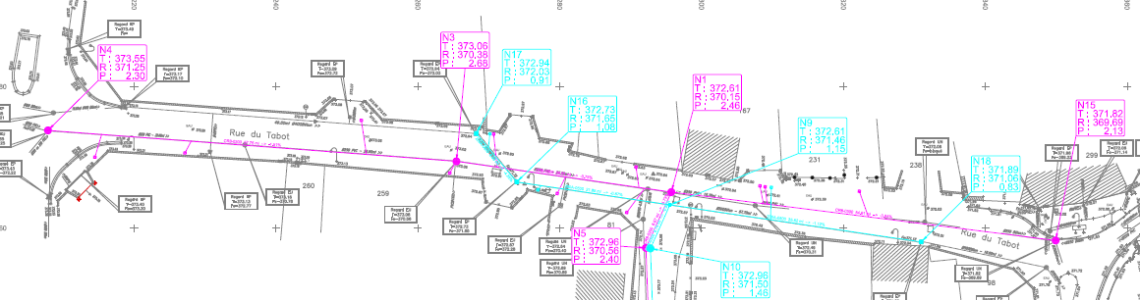
Les travaux d’assainissement
Emprise rue du tabot
Réseau séparatif sur une partie de la rue
Pose de boîtes de branchement
Notes:
Exploitation et espaces verts

Slide 8
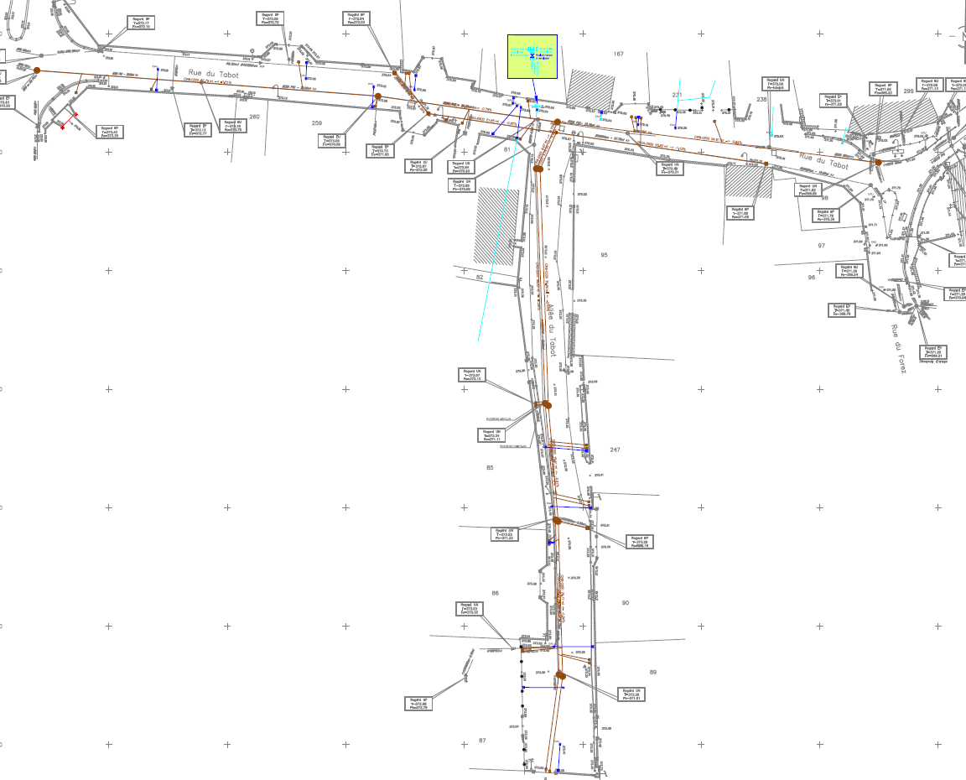
Les travaux d’eau potable
Changements des branchements
Pose des regards compteurs d’eau en limite de propriété
Notes:
Exploitation et espaces verts

Slide 9
Les travaux de voirie
Quelques éléments :
Montant estimé des travaux :
    72 500 € HT pour la rue du Tabot
    53 200 € HT pour l’allée du Tabot
Priorité : assurer la sécurité des piétons d’où la réalisation de trottoirs conformes
Places de stationnement tracées et définies
Sens unique remonté à hauteur de l’intersection avec l’allée du Tabot
Enfouissement des réseaux secs Allée du Tabot
Notes:
Exploitation et espaces verts

Slide 10
Les travaux de voirie
    Rue du Tabot :
Notes:
Exploitation et espaces verts

Slide 11
Les travaux de voirie
    Allée du Tabot :
Notes:
Exploitation et espaces verts

Slide 12
Planning et coût des travaux
Travaux assainissement et d’eau potable
Travaux voirie
Durée: 7 semaines
Fin hiver – début printemps 2018
Conditions de circulation à définir
Entreprise non encore retenue
Durée des travaux prévisionnelle : 6 novembre au 22 décembre (hors aléas de chantier et contraintes climatiques)
Cout : 150 000 € HT
Cout : en cours d’étude
Notes:
Questions au communes :
Nb DT-DICT/an
Convention MAGE
Plan de réseaux
Mise à jour liste step
Contact élus et agent communaux
Echange et pt individuel
Convention continuité 3 mois renouvelables (caducité si recrutement?)

Slide 13
Présentation du service assainissement
Merci pour votre attention
Notes:
Questions au communes :
Nb DT-DICT/an
Convention MAGE
Plan de réseaux
Mise à jour liste step
Contact élus et agent communaux

